Slide 1
Экспертная сессия
8 ноября 2022г.
Соответствие квалификации педагогов современным требованиям к кадрам

Slide 2
Соответствие квалификации педагогов современным требованиям к кадрам
Сичинский Евгений Павлович, ректор ГБУ ДПО «Челябинский институт развития профессионального образования», д.и.н.
Зайко Елена Михайловна, председатель ОМО работников ПОО УрФО, директор ГБПОУ «Челябинский педагогический колледж № 2», к.п.н.

Slide 4
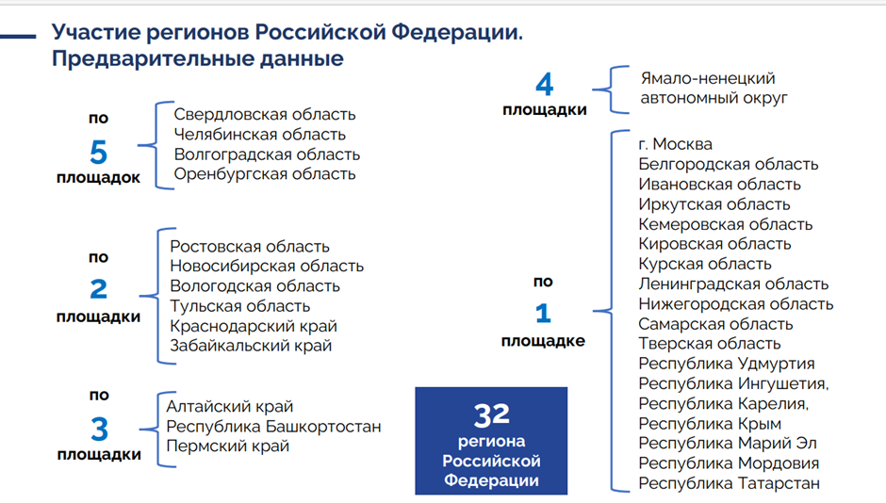
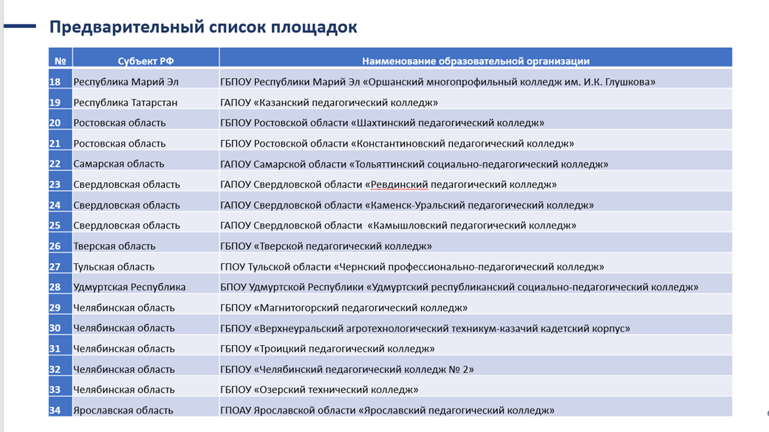
Участие в опытной площадке для внедрения «Ядро СППО»

Slide 5
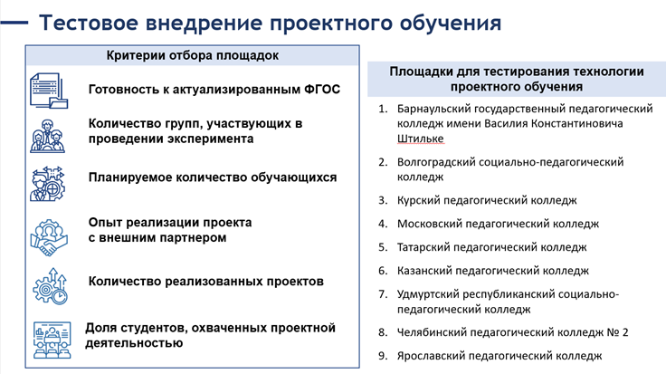

Slide 6

НЕЗАВИСИМАЯ ОЦЕНКА КАЧЕСТВА ОБРАЗОВАНИЯ В ПЕДАГОГИЧЕСКОМ КОЛЛЕДЖЕ
Кузнецова Яна Александровна, к.п.н., заместитель директора по НМР
ГБПОУ «Челябинский педагогический колледж № 2»

Slide 7
Цель развития СПО
Цель развития СПО: обеспечение экономики страны квалифицированными кадрами со средним профессиональным образованием

Slide 8
Компетенции преподавателя СПО
Профессиональные компетенции
Надпрофессиональные компетенции
Метакомпетенции

Slide 9
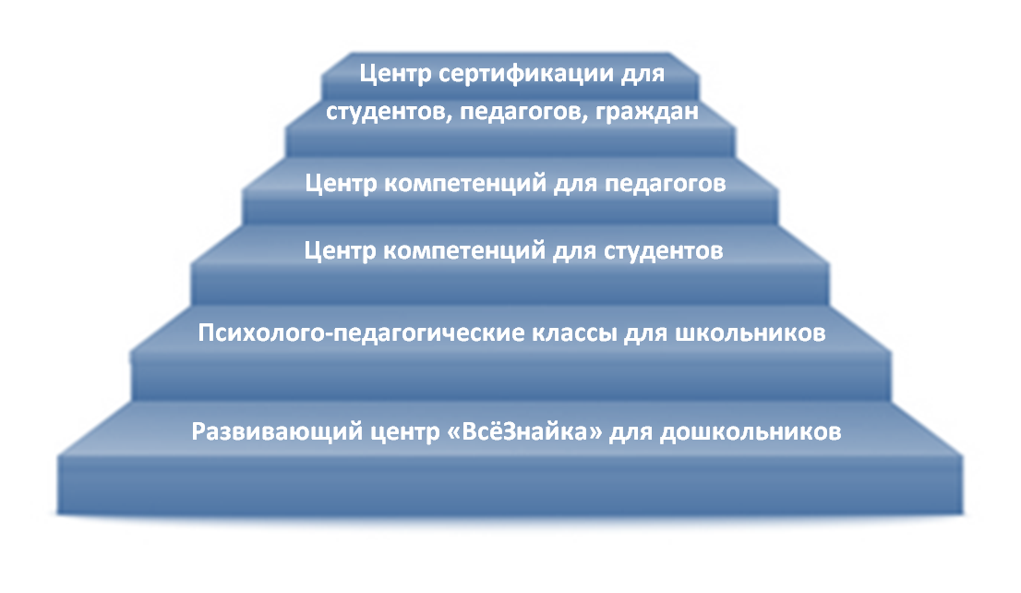
Академия профессионального роста

Slide 10
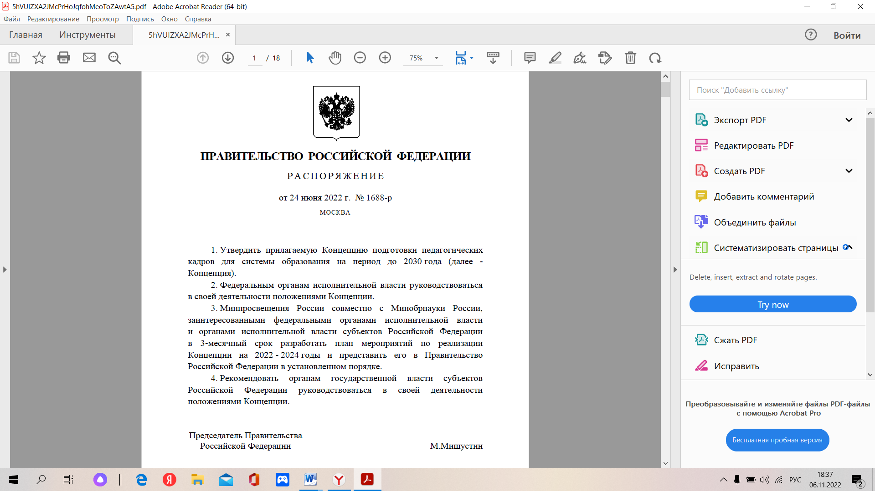
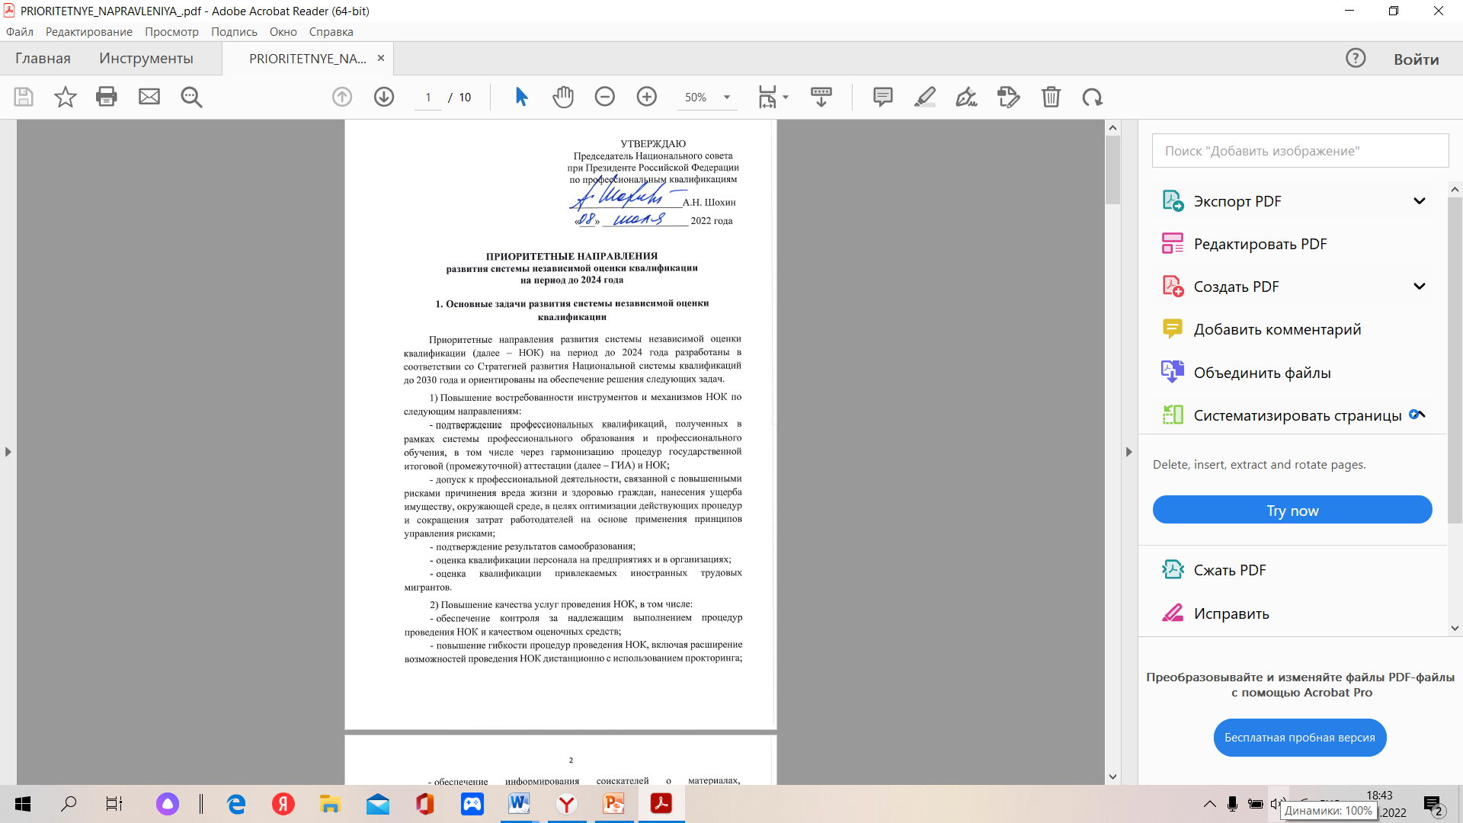
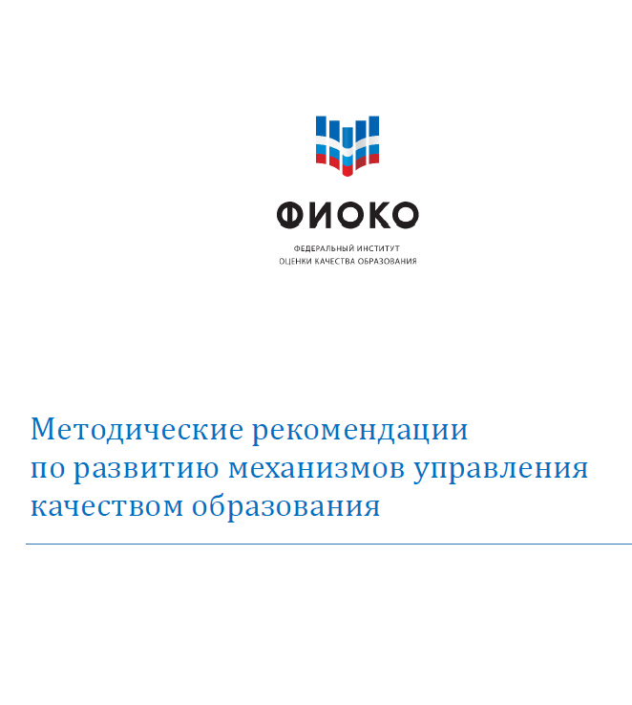
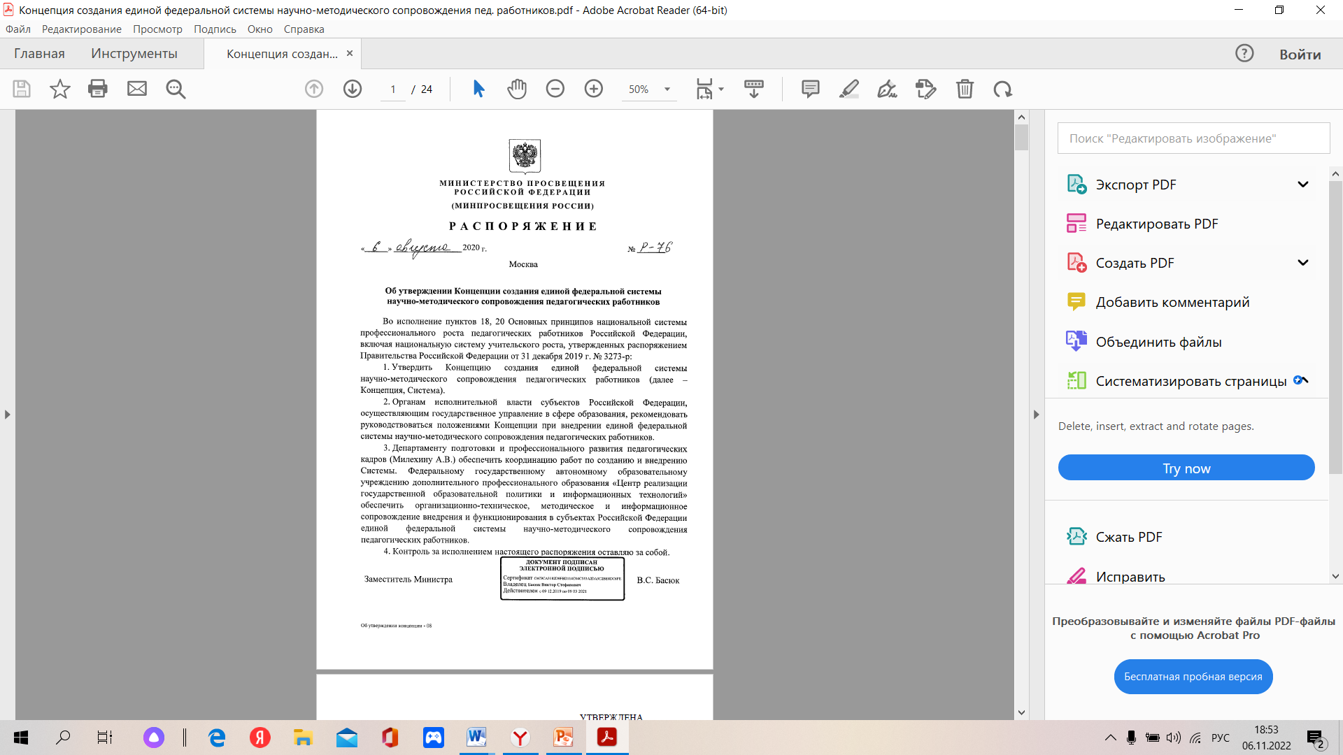
Треки развития системы обеспечения профессионального развития педагогов
4 ступень –
Центр компетенций
Треки:
- плановое повышение профессионального мастерства педагогических работников;
- повышение квалификации педагогов в рамках реализации приоритетных федеральных программ повышения профессионального мастерства педагогических работников;

Slide 11

Индивидуальная траектория развития обучающихся Центра

Slide 12
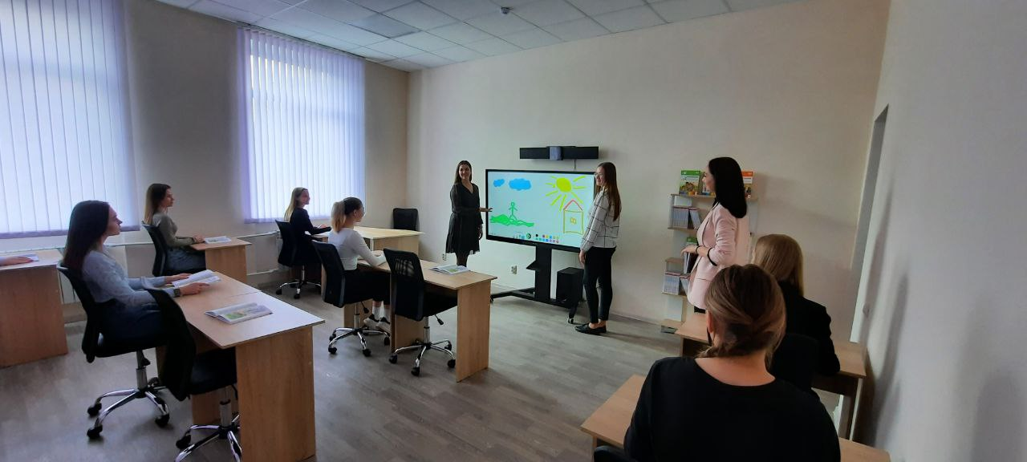
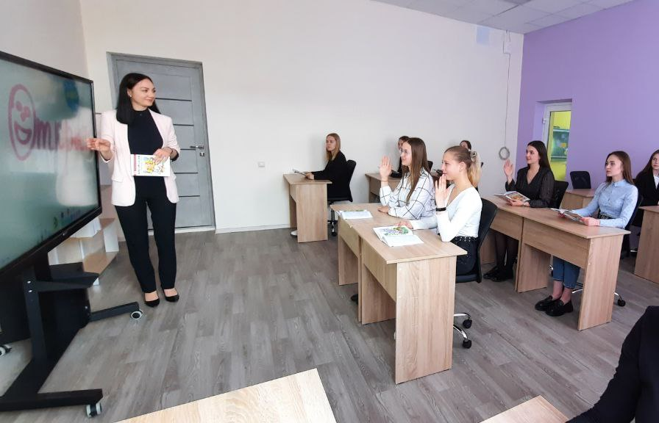
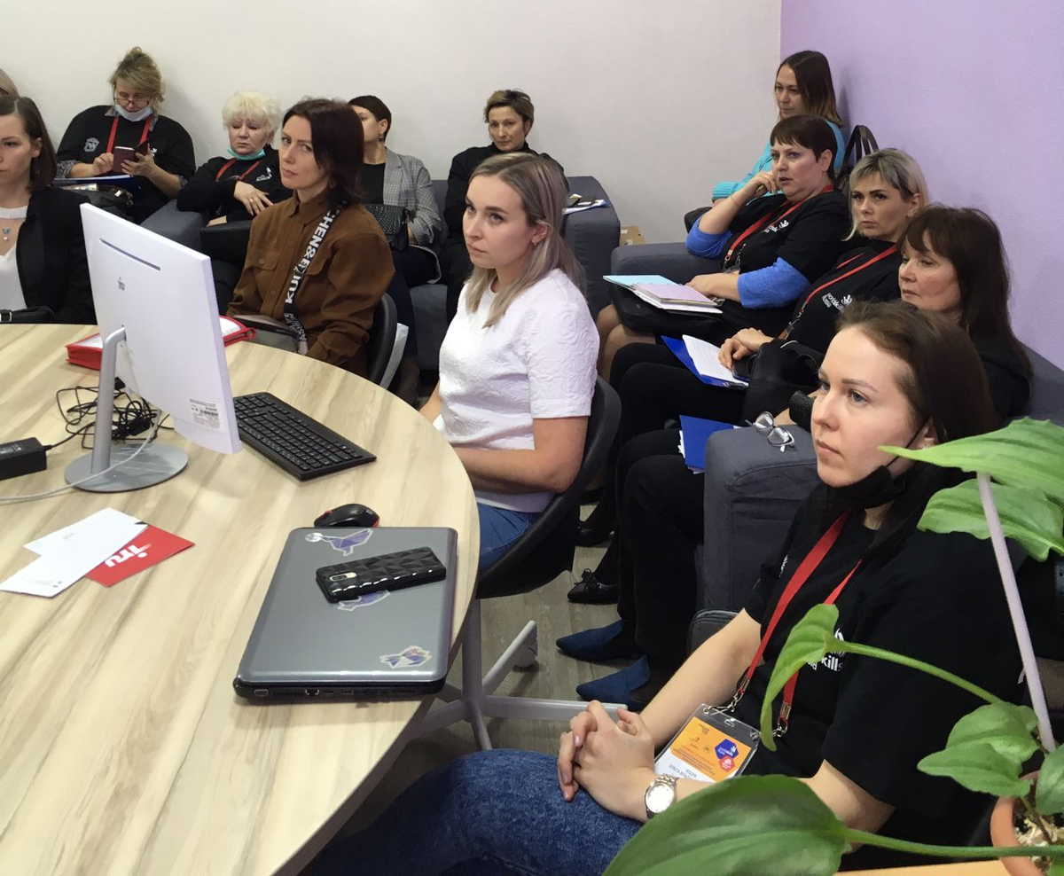
Центр компетенций

Slide 13
МЕДИАТЕКА
Формирование информационной компетентности
Использование ресурсов медиатеки для реализации онлайн коворкинга
Центр открытого образования (обучение детей-мигрантов на русском языке)
Площадка вебинаров «Мнение специалиста»; онлайн-коучинг
Ресурсы электронной библиотеки (Доступ 24/7 ЭБС I books)
Онлайн коворкинг на платформе медиатеки

Slide 14
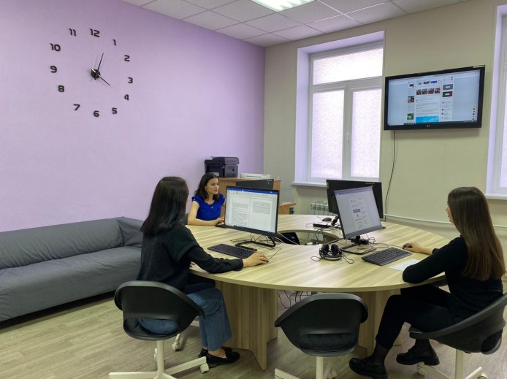
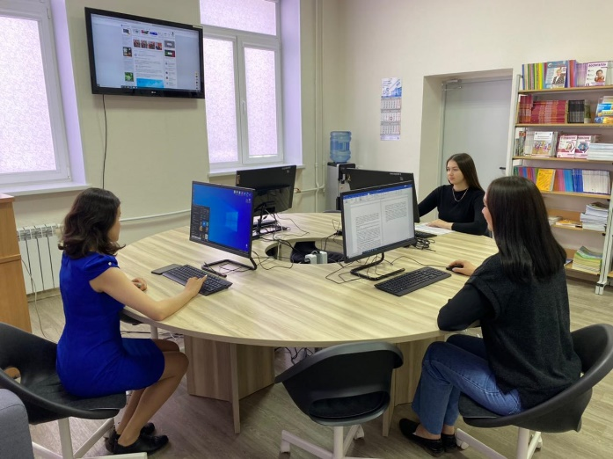
МЕДИАТЕКА

Slide 15
Центр компетенций
Подготовка конкурентоспособных специалистов для региональной системы образования
Повышение квалификации, переподготовка, стажировка и профессиональное развитие педагогов
Реализация потребностей субъектов образовательного процесса
Создание экспертного сообщества по компетенциям
Организация стажерских практик, курсов ПК, переподготовки
Независимая оценка качества
Подготовка к ДЭ, чемпионату «Молодые профессиона-лы»; к работе в пед. классах

Slide 16
5 ступень –
Центр сертификации
Независимая оценка качества образования
Независимая оценка квалификаций

Slide 17
Экспертная сессия
8 ноября 2022г.
Соответствие квалификации педагогов современным требованиям к кадрам

